Slide 1
«Кухня – не место для игр!»

Slide 2
Цель: Познакомить детей с опасными предметами, находящимися на кухне. Формировать представления детей об окружающей действительности, обогащать представления о бытовых приборах, закреплять знания о безопасном поведении в быту. Развивать познавательную активность детей, логическое мышление, память. Развивать речевую активность детей, поощрять стремление рассуждать, высказывать свое мнение. Воспитывать умение слушать товарищей, дополнять их ответы.

Slide 3
- Что такое бытовые приборы?
Бытовая техника
Бытовая техника — электрические механические приборы, которые выполняют некоторые бытовые функции, такие как приготовление пищи или чистка.

Slide 4
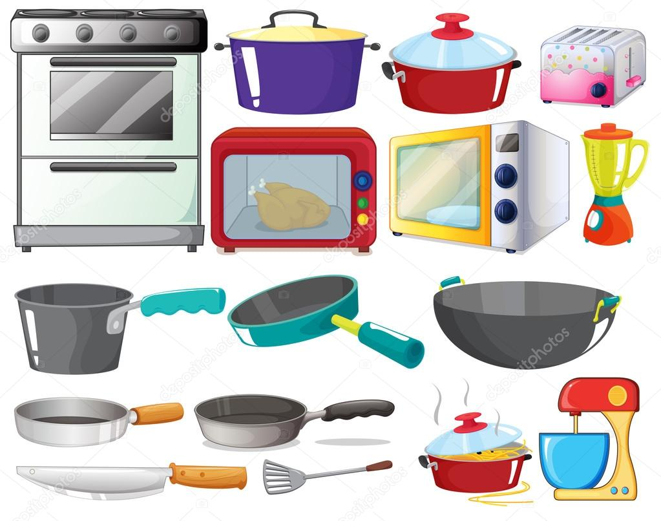
Какие горячие предметы есть на кухне?

Slide 5
Назовите опасные горячие предметы?

Slide 6
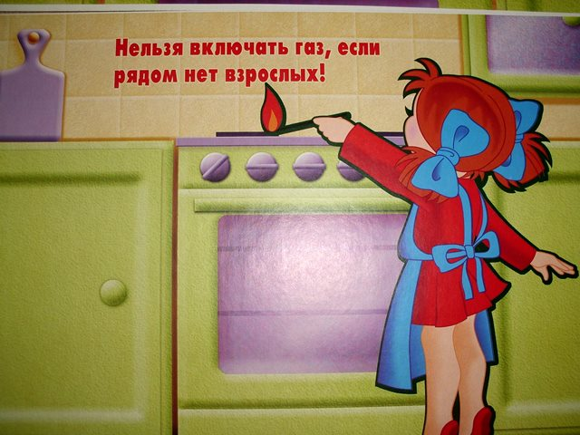
А как вы думаете, можно ли играть на кухне?

Slide 7
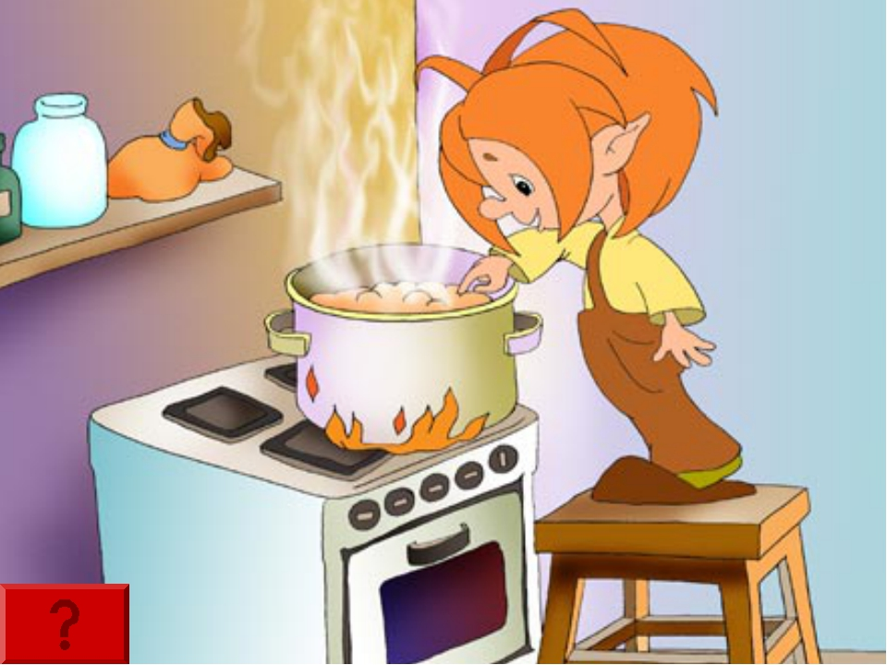

Slide 9
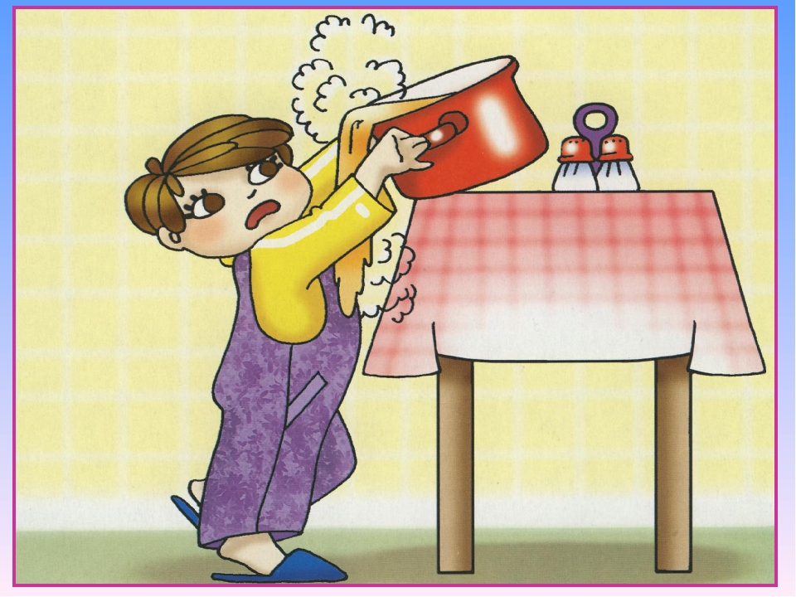

Slide 10
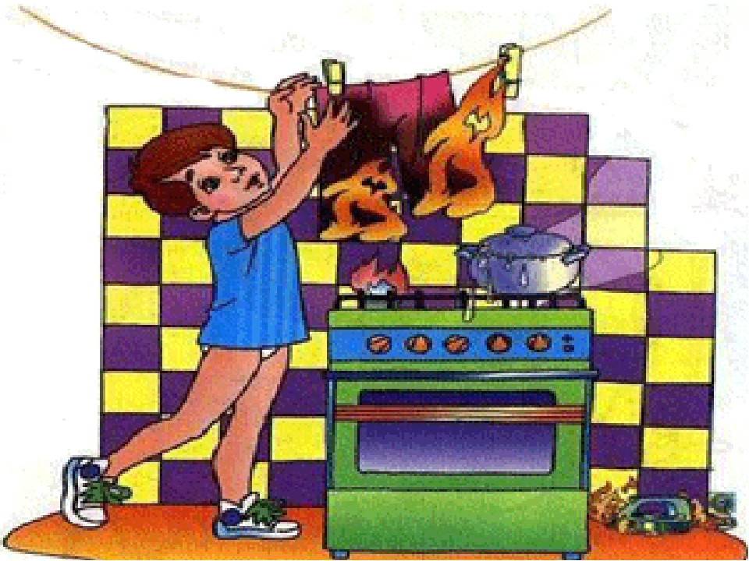

Slide 11
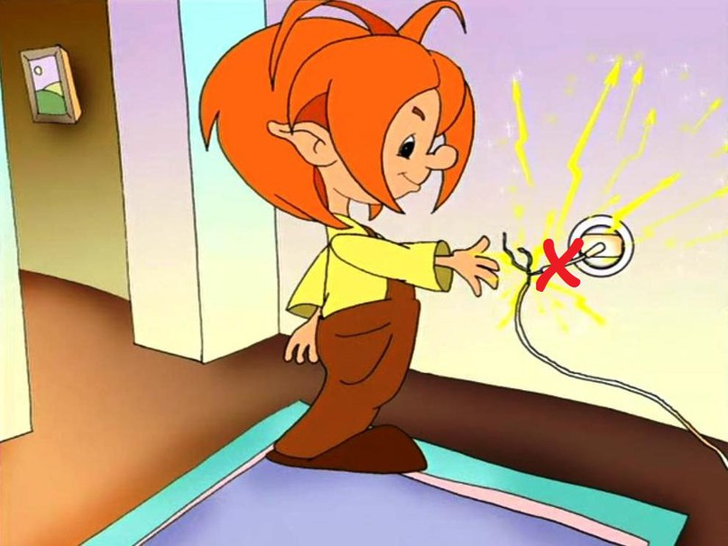

Slide 13
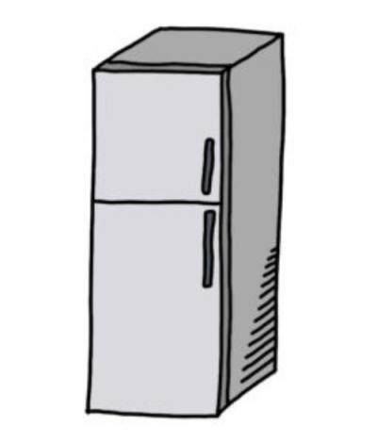
И зимой, и летом Холод в нем и лед. Рыбу, суп, котлеты Он нам сбережет.

Slide 15
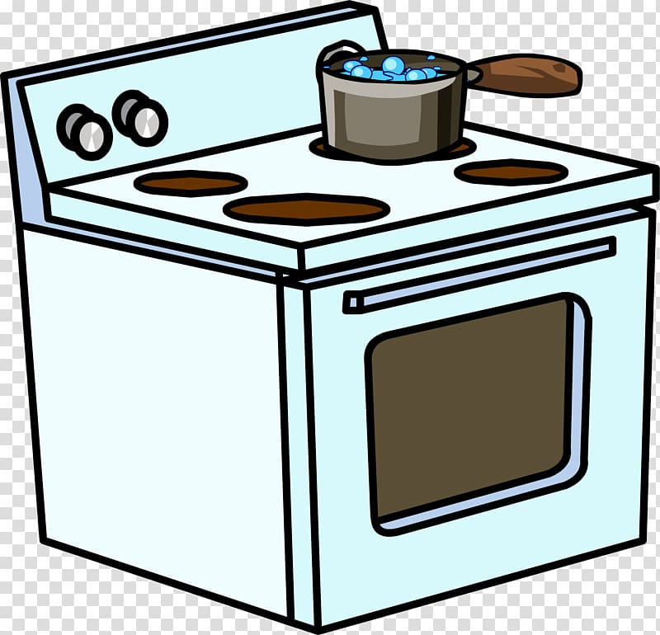
Щи и вкусный суп сварить,
Также чайник вскипятить,
И пожарить и испечь Помогает людям… (печь, электроплита)

